Slide 1


Číslo projektu | CZ.1.07/1.4.00/21.1405
Název sady materiálů | Vyjmenovaná slova (VS)
Název materiálu | VY_32_INOVACE_15_Význam VS po M – mýlit se, hmyz, myš, hlemýžď, mýtit, zamykat
Autor | Mgr. Jana Lišková

Slide 2
Význam vyjmenovaných slov po M
- mýlit se
- hmyz
- myš
- hlemýžď
- mýtit
- zamykat
Autorem materiálu a všech jeho částí, není–li uvedeno jinak, je Mgr. Jana Lišková
2.ZŠ Dobříš

Slide 3
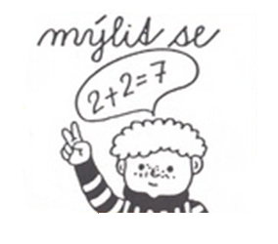

Mýlit se
plést se
klamat
mást se
být na omylu
chybovat
Hmyz
havěť
drobní členovci s třemi páry končetin
(mouchy, brouci, motýli…)

Slide 4
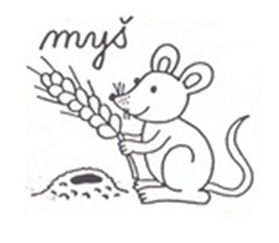

Myš
malý hlodavec s dlouhým ocáskem, škodí na polích, u lidských obydlí…
Hlemýžď
suchozemský plž s ulitou
šnek
ve Francii vyhledávaný pokrm labužníků

Slide 5
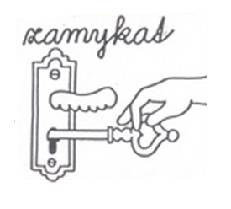
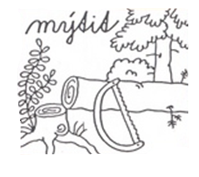
Zamykat
uzavírat něco (na zámek)
uzamykat
zamknout
Mýtit
kácet
kácením zbavovat stromů → vznikne mýtina

Slide 6
Co znamená rčení?
Blíží se k nám hlemýždím tempem.
…velmi pomalu…
2. Slovo opačného významu
zamykat X
odemykat
?
3. Rébusový úkol: Jaké vyjmeno-
vané slovo je skryté ve větě?
Lamy šplhají obratně po svazích And.

Slide 7
Zdroje:
www.office.microsoft.com
http://skolicka6.rajce.idnes.cz/VYJMENOVANA_SLOVA
vlastní

